Slide 1
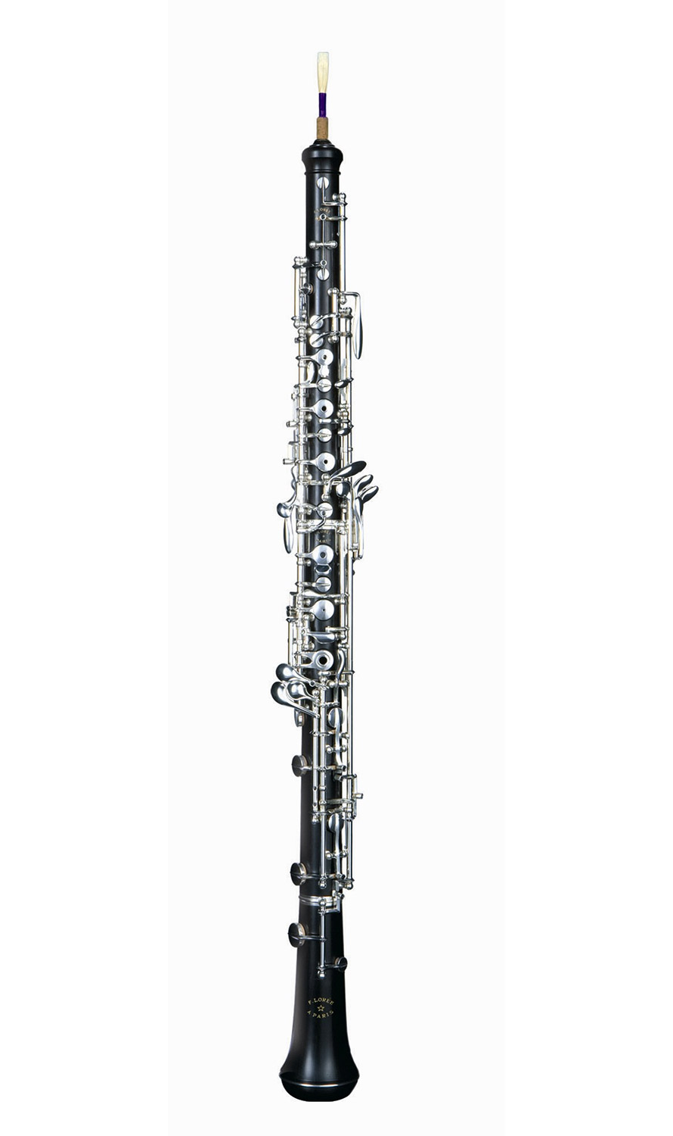
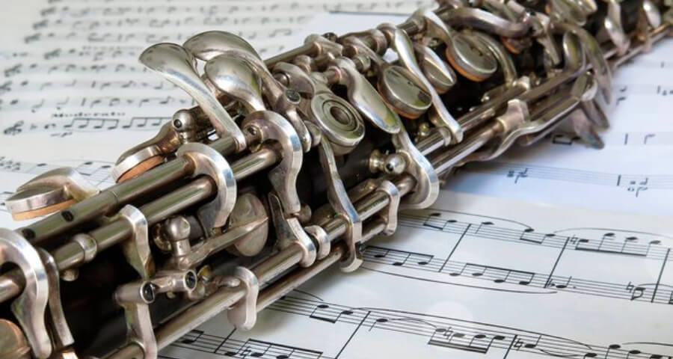
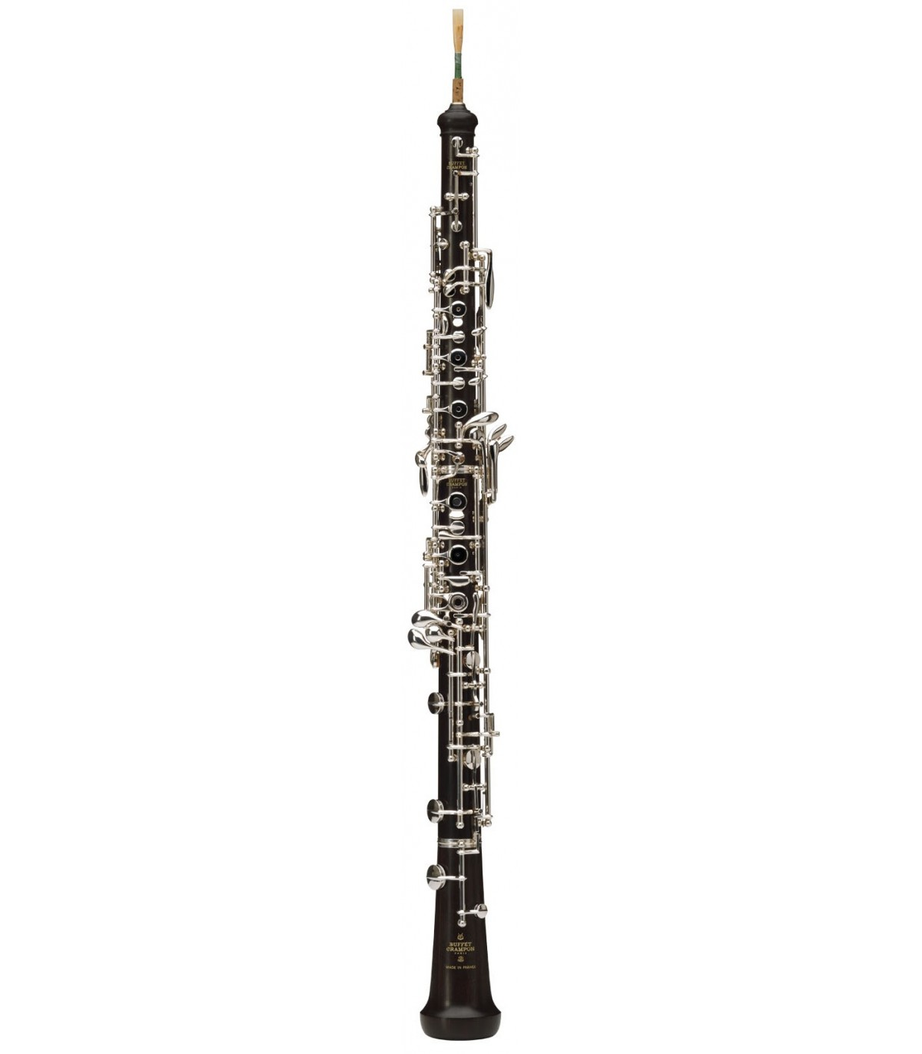

Az oboa
Zétényi Gergő
Notes:
Sziasztok, ebben az előadásban az oboa hangszert fogjuk körbejárni, szóval szerintem vágjunk is bele.

Slide 2
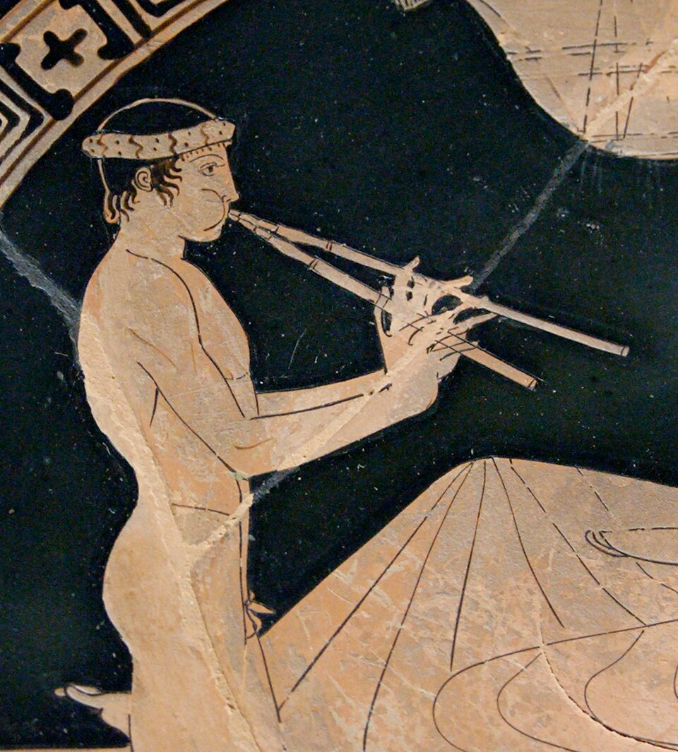
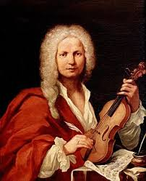
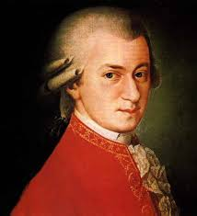
Története
Aulosz
Barokk kor
Bécsi klasszika
Ünnepségek,
Dupla test
Pommer,
Franciaország
Mai forma,
Veszít népszerűségéből

Slide 3
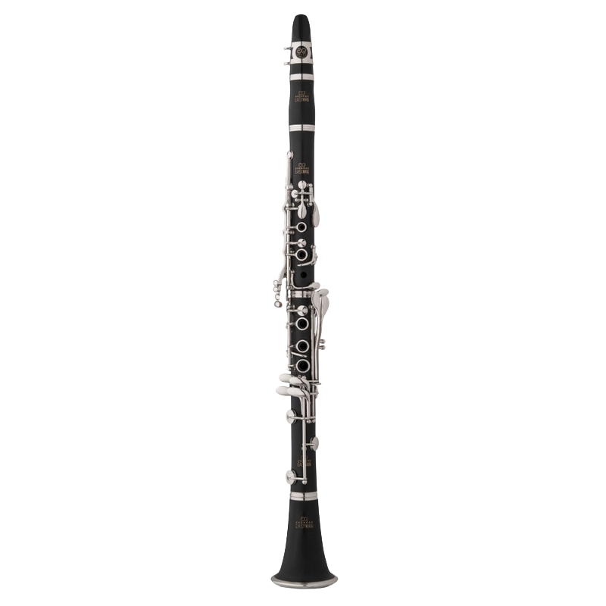
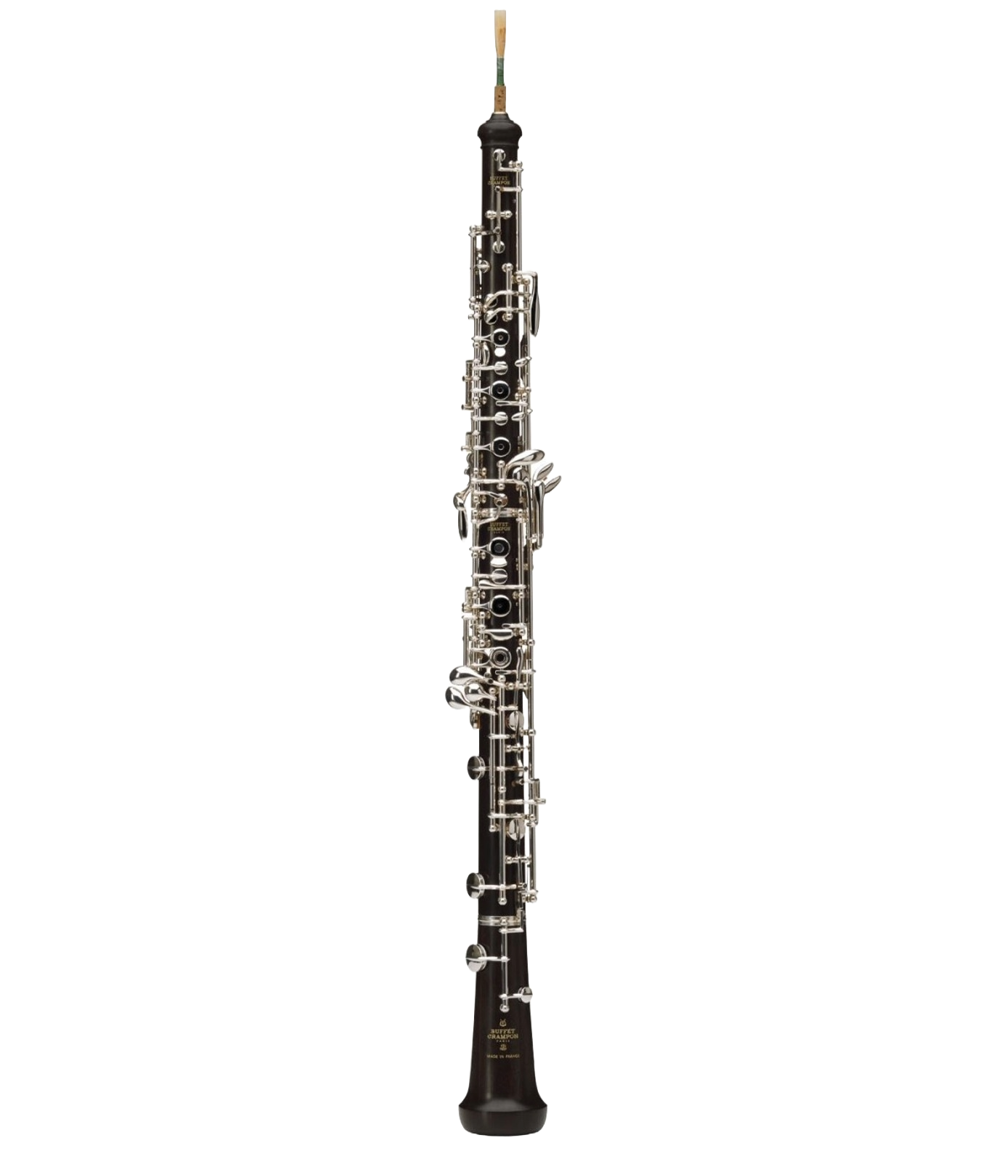
Felépítés
&
Összehasonlítás a klarinéttal
Érdekességek
Dupla nádsíp
Szimpla nádsíp
A szimfónikus zenekar rá hangol
Az oboa hangja a „legemberibb”
Cirkuláris légzés
Üvegoboa
A hangszerek mechanikája
Grenadilfa test
Notes:
Elmagyarázom mi micsoda, miből van, mi a különlegessége melyik mechanikai elemnek, vagy alkatrésznek. A hőingadpzásra és a párára is érzékeny mind a nád és mind a test, a hidegben a mindenféle tengelyek nem forognak olyan jól, a nagy párában beáznak a gombok és szelepek párnácskái, és a folyadék hörgő hangot ad ki, stb.

